Slide 1
Культура беларускіх зямель

Slide 2
План урока:
Царкоунае будауніцтва;
Мастацтва;
Пісьменнасць. Помнікі пісьменства.

Slide 3
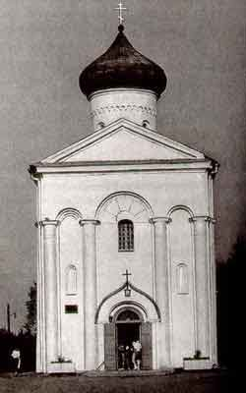
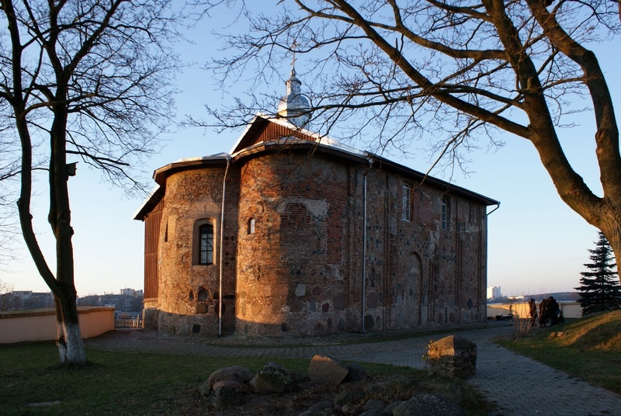
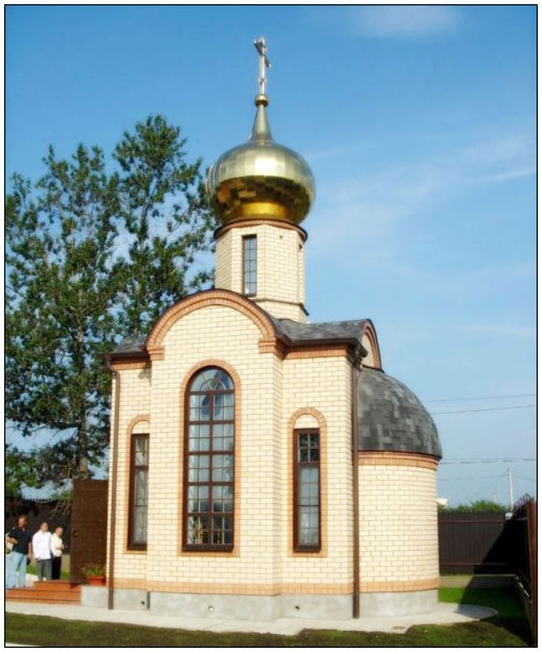
Царкоунае будауніцтва

Slide 4
Першыя хрысціанскія цэрквы на беларускай зямлі будаваліся с дрэва. Цалкам верагодна , што іх ставілі на месцы былых язычніцкіх свяцілішчау.
Выдатным дасягненнем сяреднявяковай беларускай культуры з’яуляюцца помнікі мураванага дойлідства, пераважана цэрквы.
Мураванае дойлідства – гэта узвядзенне будынкау з каменю і цэглы, змацаваных вапнавым растворам.
Мураваныя будынкі прыгожа вылучаліся сярод драуляных збудаванняу сярэднявяковых гарадоу. Самай старажытнай мураванай пабудовай у Беларусі з’яуляецца Полацкі Сафійскі сабор.

Slide 5
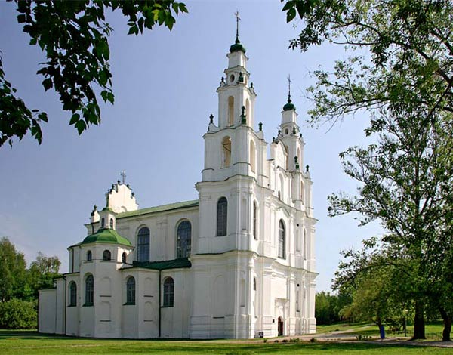
Сафійскі сабор у Полацку

Slide 6
Спаса-Ефрасіннеуская царква у Полацку

Slide 7
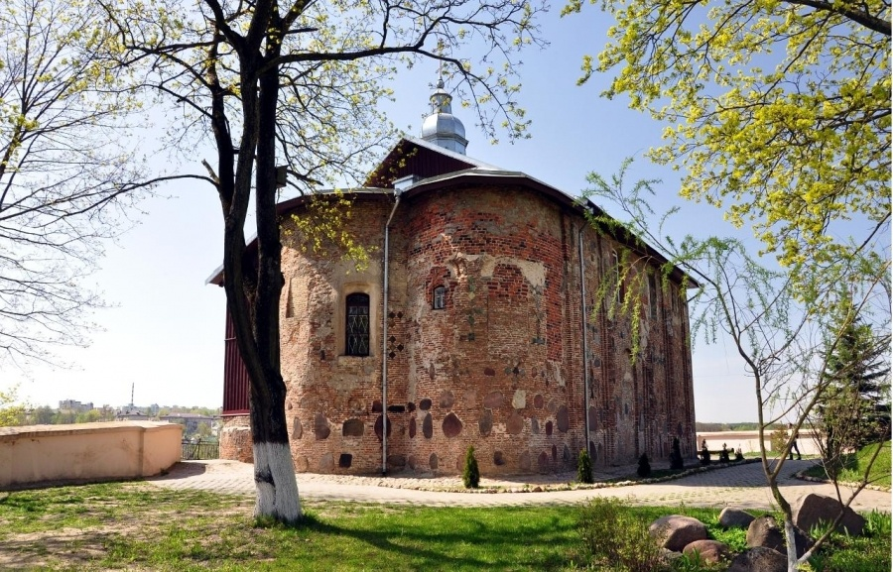
Барысаглебская царква у Гродне

Slide 8
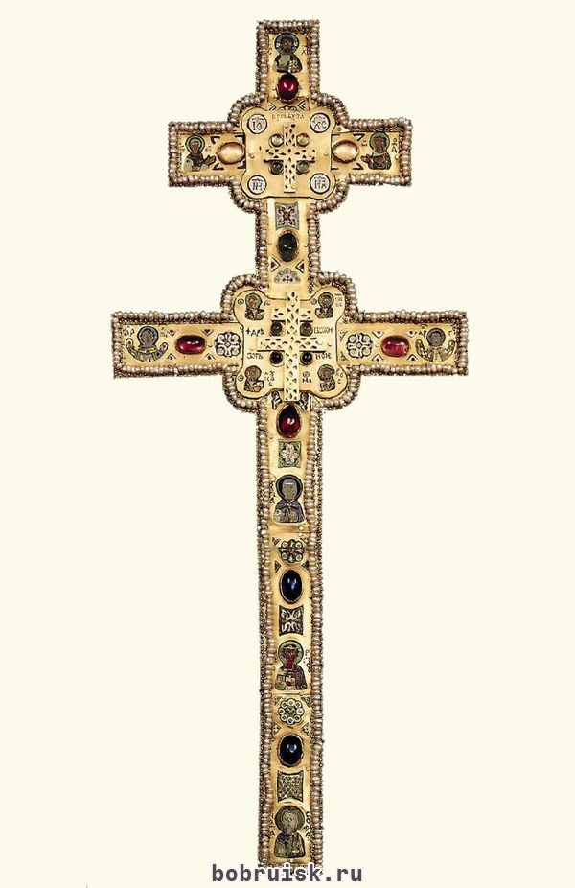
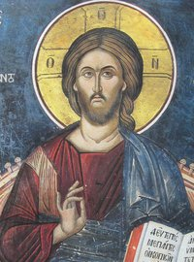
Мастацтва

Slide 9
Хрысціанскія цэрквы звычайна упрыгожваліся фрэскамі і абразамі. Так, у Спаса-Ефрасіннеускай царкве усе сцены і слупы былі размаляваны фрэскамі.
Фрэска – гэта жывапіс вадзянымі фарбамі па свежай тынкоуцы.

Slide 10
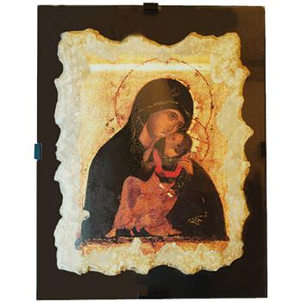
Фрэска

Slide 11
Сярэднявяковы жывапіс на беларускіх землях быу прадстаулены таксама кніжнымі мініяцюрамі.

Slide 12
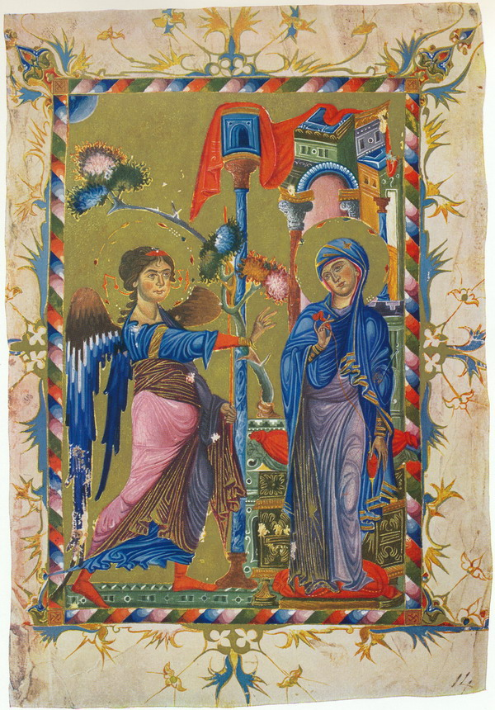
Мініяцюра армянскага евангелля, 13 век

Slide 13
У беларускіх землях 11-13 стст. Былі распаусюджаны розныя творы дэкаратыуна-прыкладнога мастацтва. Сярод іх прадметы побыту, упрыгожанні, зброя, посуд, абразкі з выявамі святых, шахматныя фігуркі і інш.

Slide 14
Крыж Ефрасінні Полацкай

Slide 15
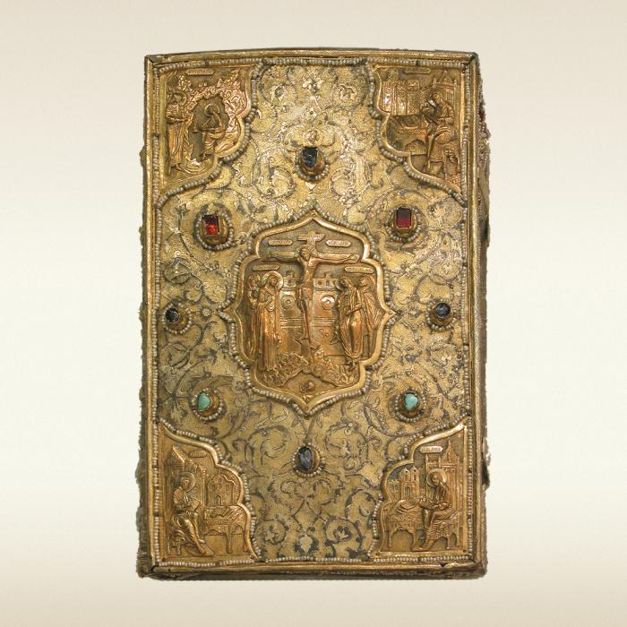
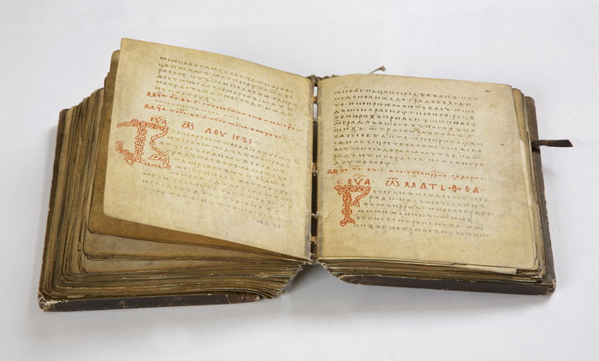
Пісьменнасць. Помнікі пісьменства

Slide 16
У 11 ст. у Полацкай зямлі ужо добра была вядома кірылічная пісьменнасць. Аб гэтым сведчыць надпіс на плоскім камяні, які быу знойдзены у падмурку Полацкай Сафіі, а таксама надпісы на прасліцах, амфарах, камянях, берасцяныя граматы.

Slide 17
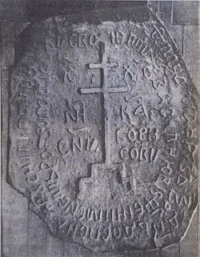
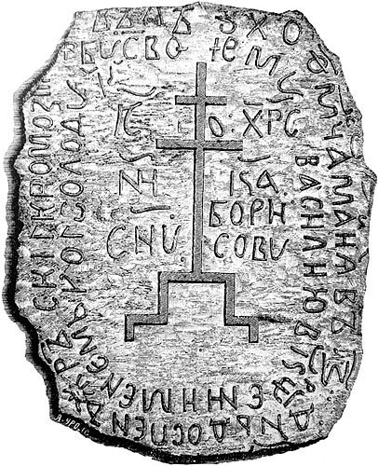
Рагвалодау камень

Slide 18
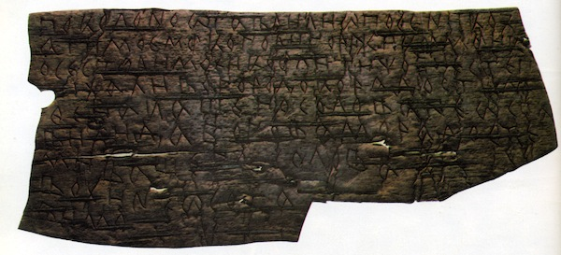
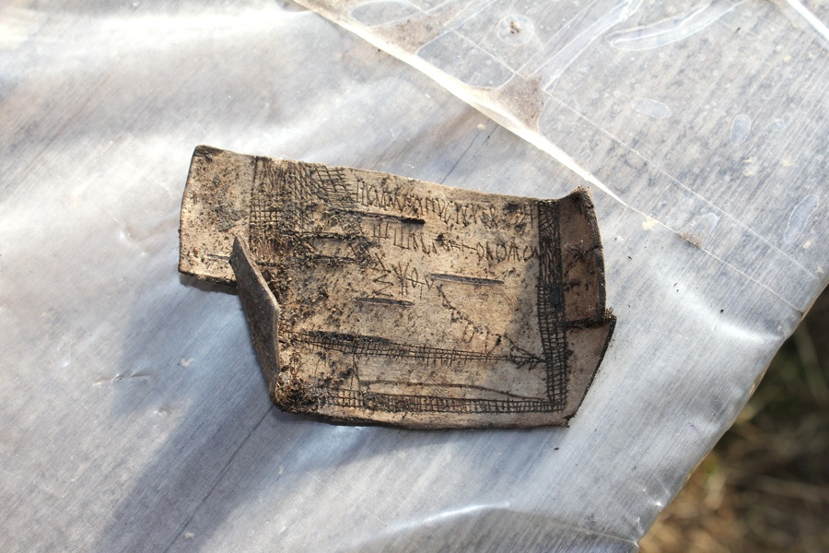
Берасцяная грамата

Slide 19
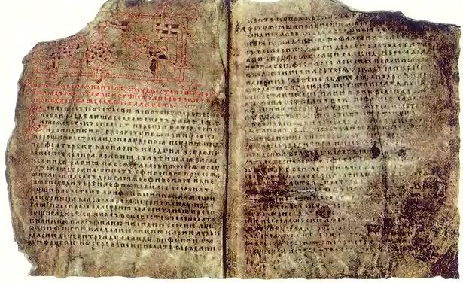
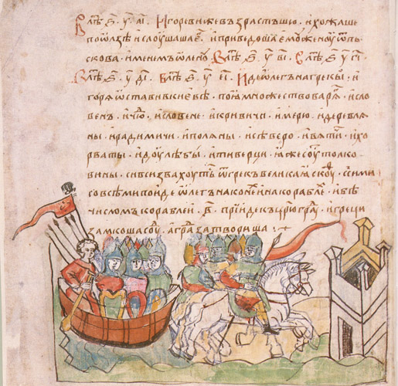
Аповець мінулых гадоу

Slide 20
Сярод рукапісных царкоуных кніг самая ранняя – “Тураускае евангелле” – створана у 11 ст. Акрамя мініяцюр, аб якіх вы даведаліся раней, евангелле упрыгожана загаловачнымі літарамі, якія намаляваны чырвонай, сіняй, зялёнай фарбамі.
Кнігі у той час пісалі на пергаменце – спецыяльна вырабленай тонкай скуры маладых жывёл. Лісты рукапісу складвалі у сшыткі і сшывалі. Вокладкамі служылі дзве дошкі. Такая кніга мела выгляд скрынкі, якая зачынялася з дапамогай спражкі.
Такім чынам, насельніцтва беларускіх зямель у сярэднявякоуі мела своеасаблівую культуру даволі высокага узроуню.

Slide 21
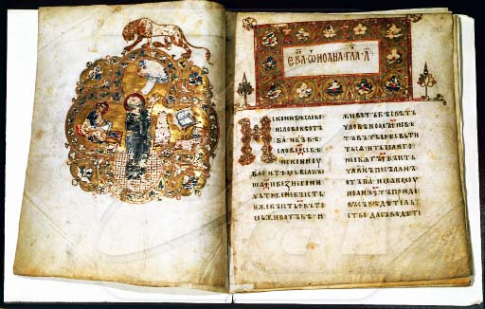
Евангелле

Slide 22
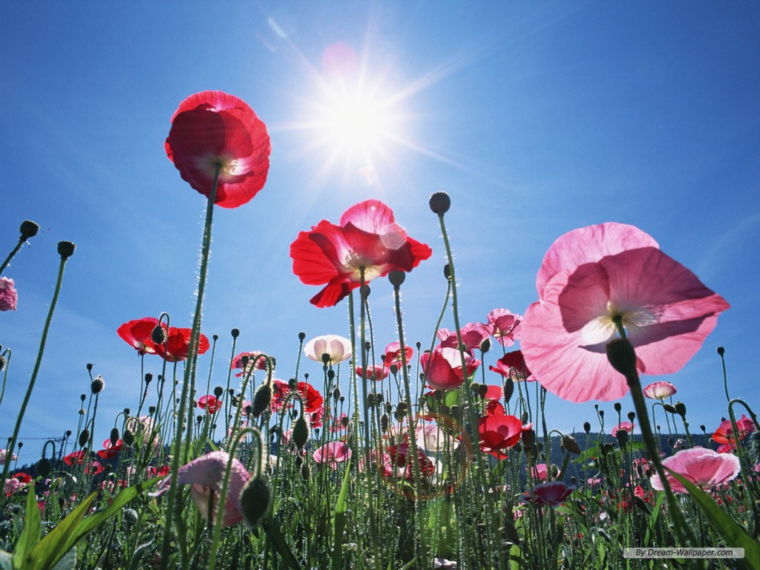
Дзякуй за увагу!

